Slide 1



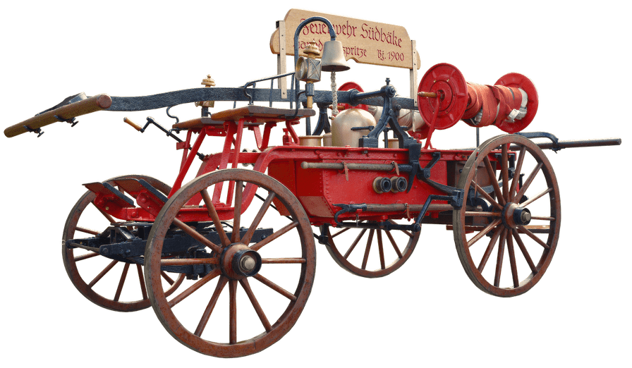
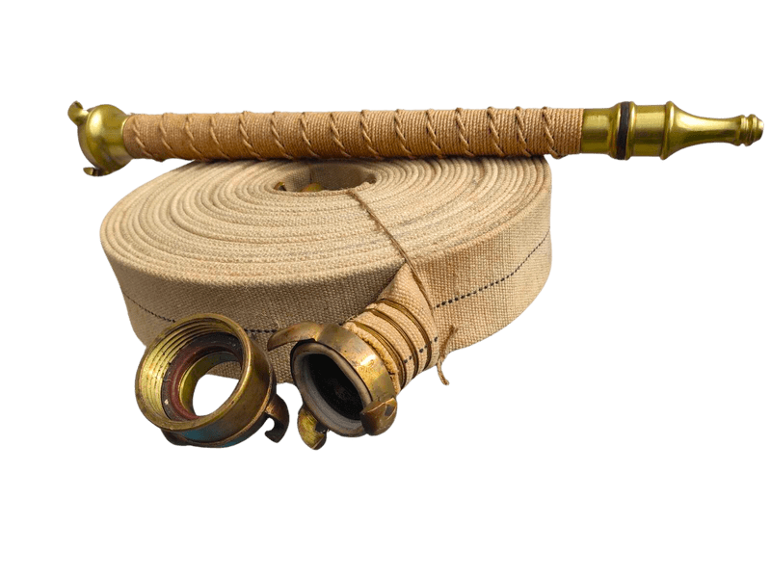

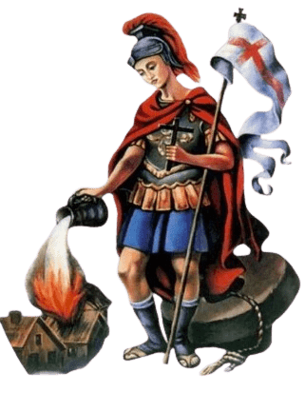

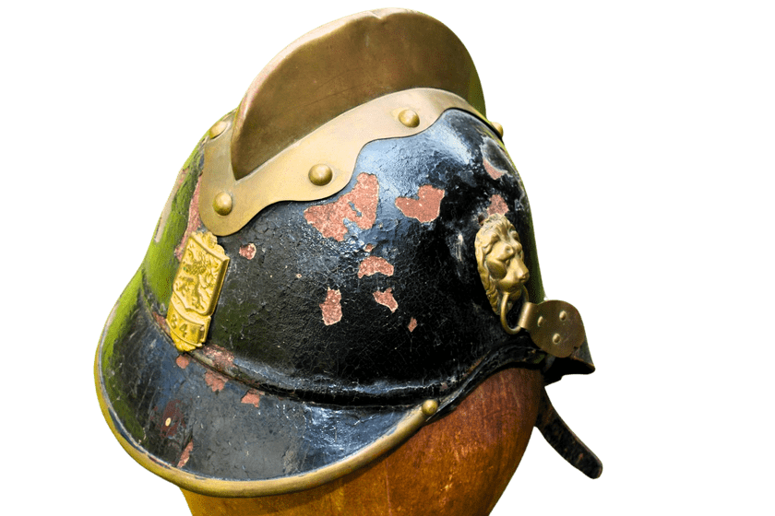



Historie a budoucnost hašení
Vytvořila: Anastázie Pokludová

Slide 2

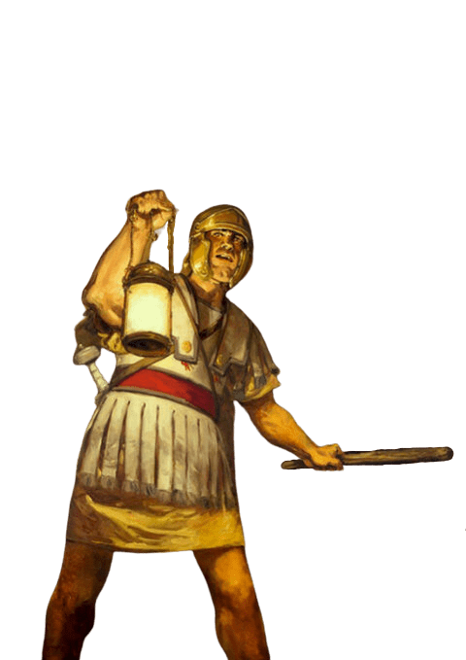
ZAČÁTKY HAŠENÍ OHNĚ
První pokusy o hašení
Již v pravěku lidé bojovali s požáry jednoduchými metodami, jako je hlína, písek a voda z okolí.
Starověké metody
Ve starověkém Egyptě, Římě a Číně byly používány lidské řetězy pro přenos vody v kožených vědrech.
Římský sbor Cohortes Vigilum (1. stol n. l.) je považován za první profesionální hasičskou jednotkou. Tato jednotka byla zřízena císařem Augustem.
Používali se ruční pumpy a jednoduché nástroje na rozbití budov, aby se požár nerozšířil.

Slide 3
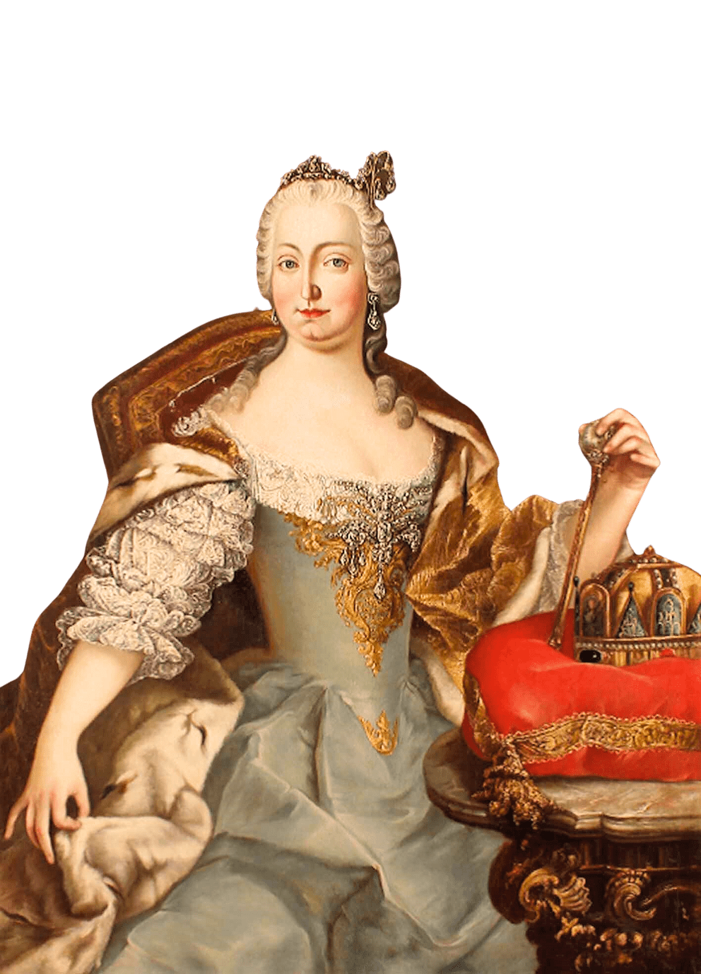
ZAČÁTKY HAŠENÍ OHNĚ V ČESKU
Počátky požární a bezpečnostní ochrany
Marie Terezie vydala první tzv. Ohňový patent (21. 8. 1751). Patent stanovil například základní protipožární zásady při výstavbě domů. Povinnost vybavit vesnice zvoničkami, službu nočních vartýřů (hlídač, strážce) a zásady pro hašení požárů. Patřilo tam třeba i to, že se nesmí stavět domy ze dřeva a podobně.
Na začátku roku 1775 vydal Josef II. nový patent „řád k hašení ohně", který upřesňoval a zpřísňoval požadavky prvního patentu, a to ve zvláštním znění pro města a jiné pro vesnice.
Dne 15. února 1816 byl vyhlášen dvorský dekret, který obnovil zákaz stavět domy ze dřeva. Dekret z 30. března 1816 uvádí, že zákaz stavět ze dřeva se vztahuje také na vedlejší hospodářské stavení a na ploty.

Slide 4


Časová osa vývoje hasičství
Současnost – Moderní technologie
20. století – Technologický pokrok
19. století – První organizované sbory
Dnes se používají drony, robotické hasičské stroje a moderní detekční technologie.
18. století – Počátky dobrovolných sborů
1950–1970: Zavedení elektrických čerpadel a moderního ochranného vybavení.
1874: Sjednocení českých hasičů. Založena Zemská hasičská jednota Království českého, která sjednocuje české hasičské sbory.
1810: Londýn zakládá London Fire Engine Establishment, základ profesionálních sborů.
1950–1970: Zavedení elektrických čerpadel a moderního ochranného vybavení.
1900–1930: Zavedení parních stříkaček a motorových vozidel.
1864: Založení prvního českého dobrovolného hasičského sboru ve Velvarech.
První dobrovolné hasičské sbory se objevují v Německu a Rakousku jako reakce na časté požáry v městských oblastech.

Slide 5
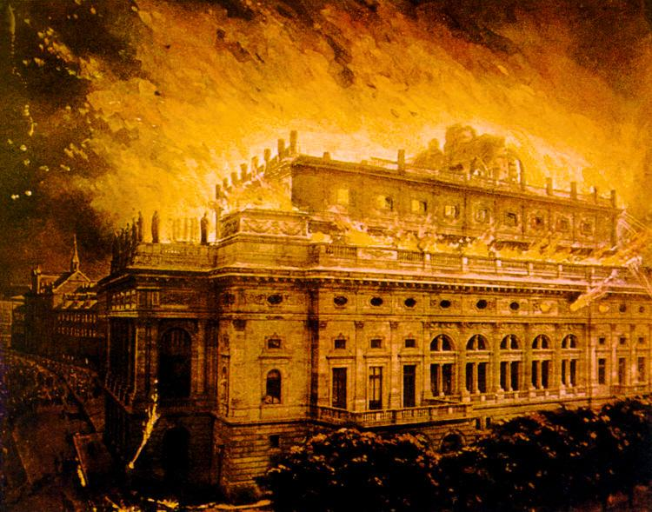
VELKÉ HISTORICKÉ POŽÁRY
Požár Národního divadla v Praze (1881)
Požár v Českém Švýcarsku (2022)
Velký požár v Londýně (1666)
Lesní požáry v Kalifornii (2018)
Velký požár Říma (64 n. l.)
Požár v Chicagu (1871)
Trvání: 6 dní. Poté co byl víceméně uhašen trval další tři dny.
Popis: Zničil dvě třetiny města. Římský císař Nero následně reformoval bezpečnostní opatření.
Důsledek: Vznik Cohortes Vigilum- jak již zmíněný profesionální hasičský sbor
Trvání: 4 dny
Popis: Zničil 13 200 domů, 87 chrámů, 6 kaplí a 44 cechovních sídel, Královskou burzu, původní katedrálu svatého Pavla, městské vězení, čtyři mosty, tři městské brány a domovy 100 000 lidí, což byla jedna sestina obyvatel města. Počet obětí požáru není přesně znám.
Důsledek: V důsledku požáru došlo k přestavbě Londýna, při které byla vybudována nová katedrála svatého Pavla.
Trvání: 2 dny
Popis: Požár zasáhl těžko uvěřitelnou plochu o celkové rozloze 2124 akrů, tedy 8 595 523 m2 . Popelem lehlo 17 450 budov a objektů – např. 1600 obchodů, 100 továren a výrobních prostorů, 28 velkých hotelů atd. Usmrceno 300 osob a téměř sto tisíc zůstalo bez přístřeší.
Důsledek: Modernizace amerických hasičských sborů a první profesionální týmy v USA.
Trvání: 4 hodiny
Popis: Oheň vypukl při dokončovacích pracích na postavení hromosvodu a požár se rychle rozšířil.
Důsledek: Národní divadlo bylo zcela zničeno, ale díky veřejné sbírce bylo znovu postaveno za pouhé dva roky.
Trvání: v etapách od dubna do listopadu
Popis: Poničeno nebo zničeno okolo 23 000 budov a 765 033 hektarů půdy, nejhorší požár v dějinách Kalifornie.
Důsledek: Zvýšené využití satelitního monitorování, dronů a umělé inteligence při prevenci a boji proti lesním požárům.
Trvání: 20 dní
Popis: Největší lesní požár v historii ČR, zasáhl přes 1 060 hektarů. evakuováno 450lidí z Hřenska a okolí.
Důsledek: Masivní zásah hasičů, nasazení letadel a vrtulníků, zpřísnění pravidel požární bezpečnosti.

Slide 6
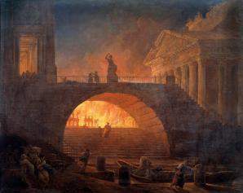
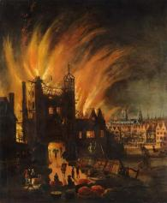
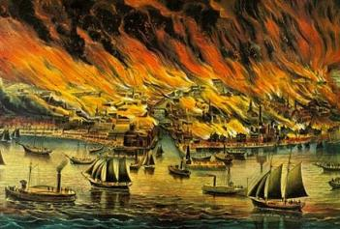
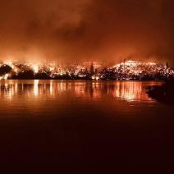
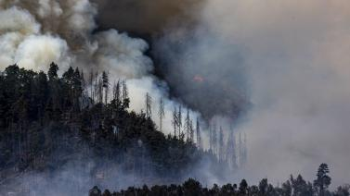
Velký požár Říma (64 n. l.)
Velký požár v Londýně (1666)
Požár v Chicagu (1871)
Požár Národního divadla v Praze (1881)
Lesní požáry v Kalifornii (2018)
Požár v Českém Švýcarsku (2022)

Slide 7
Vývoj hasičského vybavení
Středověk: Nejstarší hasičské nástroje
17.-19. století: Mechanizace hašení
20. století: Motorová revoluce
21. století: Moderní technologie
Ruční vědra - předávaná v lidských řetězech k ohni
Kožené hadice - první pokusy o směřování vody
Ruční pumpy - využívané ve starověkém Římě
Dřevěné stříkačky – ručně poháněné čerpadlo na kolech.
Parní stříkačky (1829) – první velký technologický pokrok, umožňovaly silnější proud vody.
Koňské hasičské vozy – rychlejší doprava k požárům.
První motorová hasičská auta (1910+) – rychlejší a efektivnější zásahy.
Vylepšené hadice – odolnější materiály, lepší tlak vody.
Ochranné obleky (60. léta) – zavedení odolných obleků proti žáru.
Termokamery – pro lepší orientaci v kouři.
Drony – sledují požáry z výšky.
Robotické hasičské stroje – například dron Colossus ve Francii.
Pokročilé pěny a hasicí látky – ekologičtější a účinnější.

Slide 8
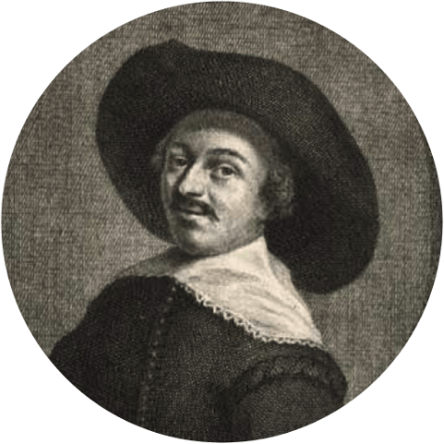

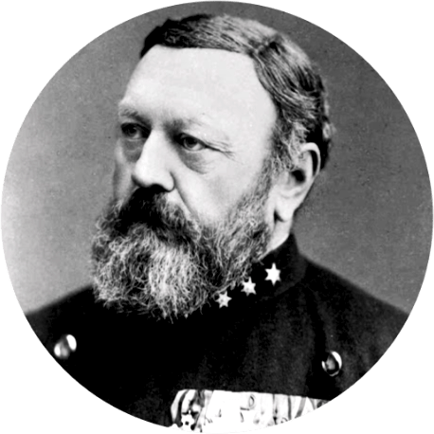
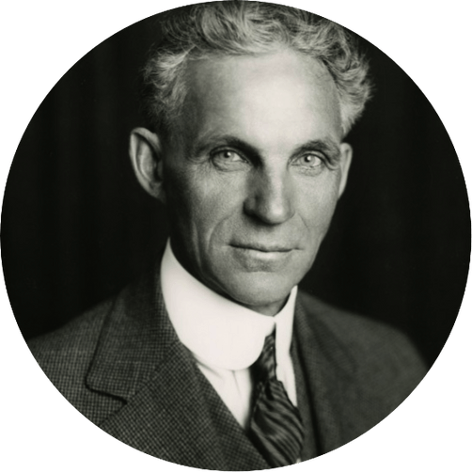
Významné hasičské osobnosti
Světové osobnosti
Jan van der Heyden
Conrad Dietrich Magirus
Henry Ford
(1637–1712, Nizozemsko)
Vynalezl moderní požární hadici z pevné tkaniny.
Vylepšil ruční hasičské stříkačky, které dokázaly lépe směrovat vodu.
Publikoval první knihy o požární ochraně.
(1824–1895, Německo)
Založil firmu Magirus, která vyvíjela hasičské žebříky a požární vozy.
Jeho inovace položily základ pro moderní hasičská auta.
(1863–1947, USA)
Ačkoliv nebyl hasičem, jeho automobilová výroba umožnila přechod od koňských vozů k motorovým hasičským vozidlům.
Modely Fordu T a pozdější upravené verze se staly prvními hasičskými auty v USA i Evropě.

Slide 9
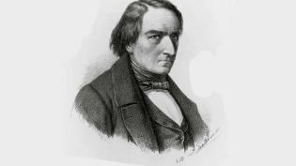
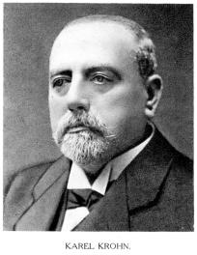
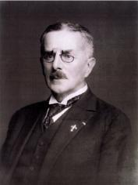
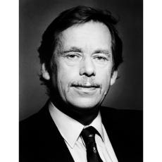
Významné hasičské osobnosti
České osobnosti
Josef Ressel
Karel Krohn
Josef Rössler-Ořovský
Václav Havel
(1793–1857)
Vynálezce šroubového lodního pohonu, ale také zlepšil konstrukci ručních stříkaček.
Byl lesníkem a experimentoval s hašením lesních požárů.
(1846 –1913)
Stál u založení prvního českého dobrovolného hasičského sboru ve Velvarech (1864).
Byl průkopníkem organizace dobrovolných hasičských jednotek.
(1869-1933)
Jeden z prvních organizátorů moderní požární ochrany v Čechách.
Podílel se na zavedení profesionálních hasičských sborů.
Prosazoval lepší výcvik a modernizaci vybavení.
Byl i průkopníkem záchranářství a sportu, včetně prvních pokusů o využití motorových vozidel v hasičství.
(1936–2011)
Podpora hasičů – Během svého prezidentského období oceňoval práci hasičů a jejich zásluhy při ochraně obyvatel.
Návštěva hasičských sborů – V roce 1991 navštívil Hasičský sbor hlavního města Prahy a vyjádřil uznání jejich profesionalitě.
Přibyslav a Centrum hasičského hnutí – Navštívil Přibyslav, kde si prohlédl expozici o historii českého hasičství.
Vyznamenání pro hasiče – V roce 2000 ocenil hasiče a záchranáře za jejich pomoc při ničivých povodních.

Slide 10
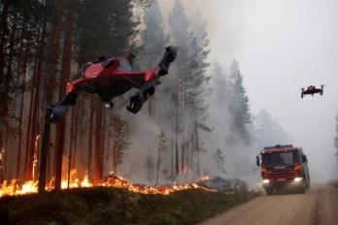
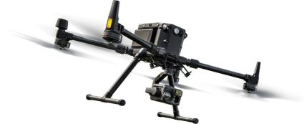
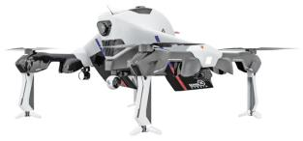
Dron Recruit je vybaven 4K kamerou s 30× optickým zoomem pro detailní sledování cílů, ať už statických nebo v pohybu. Termální kamera umožňuje noční operace i v hustém lese. Vestavěné megafony dokážou přenášet hlasové zprávy či sirény slyšitelné až na 5 km. Silná svítilna o výkonu 6000 lumenů zajišťuje maximální viditelnost i ve tmě. Zvládne se pohybovat nevídanou maximální rychlostí 225 km/h.
Technologie a inovace v hašení požárů
1. Drony v hasičství
Monitorování požárů z výšky – poskytují aktuální pohled na rozsah požáru.
Termokamery – pomáhají vidět skrz kouř a lokalizovat ohniska.
Dodávka hašení – některé drony už dokážou shazovat vodu nebo hasicí pěnu.
Příklad: Drony DJI Matrice 300 jsou běžně používány hasiči po celém světě

Slide 11
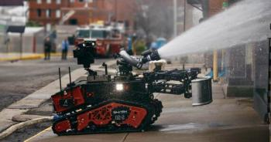
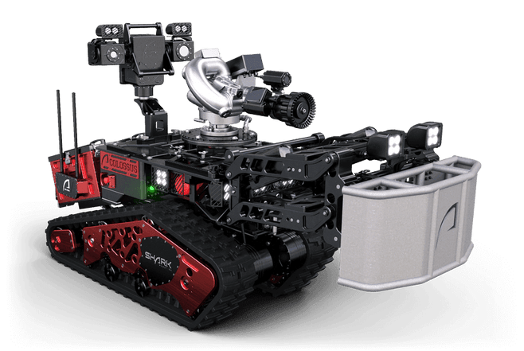
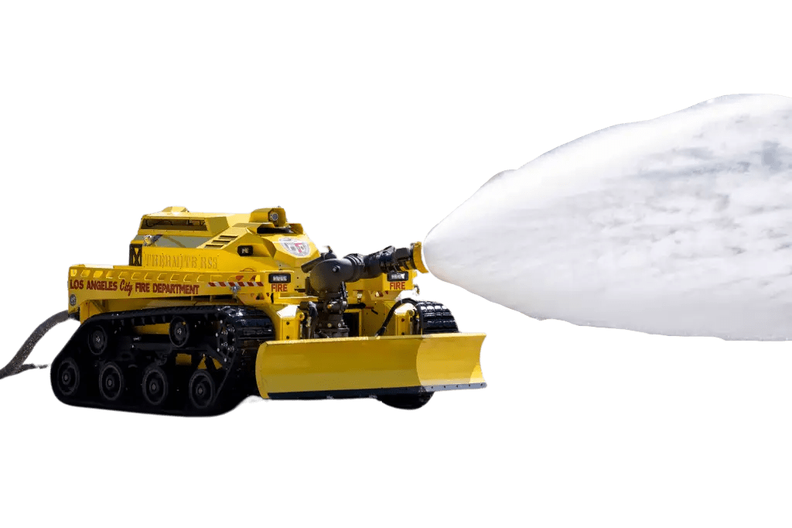
Robot Colossus
Technologie a inovace v hašení požárů
2. Robotické hasící přístroje
Colossus – robot nasazený při požáru katedrály Notre-Dame v roce 2019.
Odolný vůči extrémnímu teplu.
Pomáhal s chlazením budovy a odstraňováním trosek.
Thermite RS3 – dálkově ovládaný hasičský tank používaný v USA.
Vhodný do extrémně nebezpečných oblastí.
Požární robot Thermite jezdí na pásech a vypadá jako miniaturní tank, namísto kanonu má ale výkonné vodní dělo. Za minutu vychrlí na požár skoro 100 hektolitrů vody. Ovládá se na dálku podobně jako dron pomocí soustavy páček. Operátor přitom může sledovat výhled z robota díky kameře s vysokým rozlišením.

Slide 12
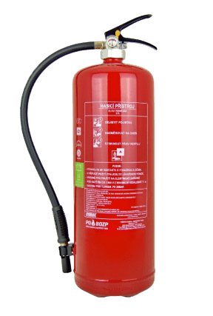
Přenosný hasicí přístroj na lithiové baterie je převážně určen pro hašení lithium-iontových baterií.
Hasivem tohoto hasicího přístroje je takzvaný HydroGel na vodní bázi. Jedná se o inovativní hasivo založené na nové technologii skládající se z modifikovaného přírodního jílu a vody. Hašení spočívá ve vytvoření gelu citlivého na teplotu. Kapalina na vodní bázi s nízkou viskozitou se se zvyšující se teplotou přeměňuje na viskozní látku, čímž se udržuje chladicí kapacita přímo na zdroji ohně. HydroGel je napěněn do husté pěny, která přilne k horkým povrchům pevných ohňů i u vertikálních požárů, je bezpečný a netoxický pro životní prostředí, je recyklovatelný a bez fluoridů.
HydroGel se vyznačuje silnou tepelnou blokádou, která uhasí plameny v co nejkratším čase a díky své schopnosti přilnout k horkým povrchům co nejvíce ochlazuje články baterie, snižuje jejich teplotu a eliminuje riziko šíření požáru.
Technologie a inovace v hašení požárů
3. Nové hasicí látky
Ekologické pěny – méně škodlivé pro životní prostředí než starší pěnové směsi.
Hasiva na bázi gelu – lépe přilnou k povrchu a chrání před ohněm.
AquaGel – revoluční látka, která udržuje vlhkost a zpomaluje šíření ohně.

Slide 13
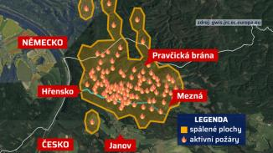
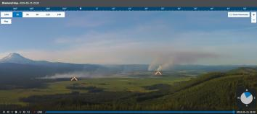
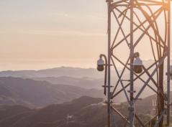
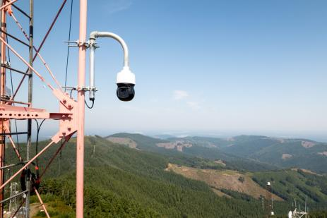
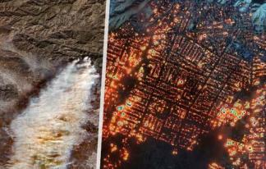
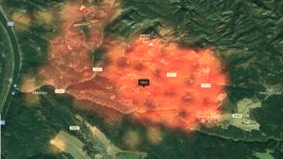
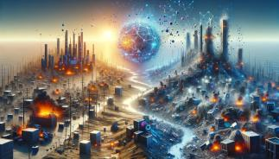
4. Satelity a umělá inteligence (AI) v detekci požárů
Technologie a inovace v hašení požárů
NASA a ESA využívají satelity ke sledování požárů v reálném čase, což umožňuje rychlou reakci na nové ohniska.
Umělá inteligence pro předpověď požárů – analýza dat o teplotě, větru a vlhkosti pomáhá určit oblasti s vysokým rizikem vzniku požárů.
Systémy včasného varování – některé státy vyvíjejí automatizované AI algoritmy, které analyzují satelitní snímky a detekují první známky požáru.
Google a NASA testují AI systémy na predikci požárů v Kalifornii, které pomáhají optimalizovat nasazení hasičských jednotek.

Slide 14
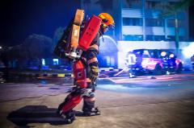

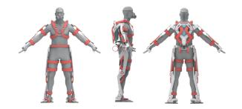
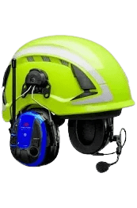
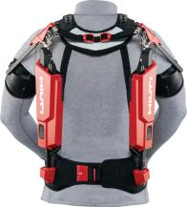
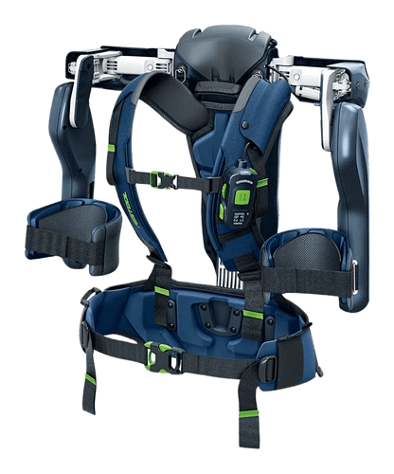
Exoskeleton Auberon se obejde bez jakékoli elektroniky a poháněn je pomocí dvou 6,8litrových nádob se stlačeným vzduchem. To vše by mělo stačit na vyšlapání 12 pater rovnou třikrát a zvýšit spolehlivost celého řešení. Hasič má přitom stále volné ruce, aby se mohl plně věnovat zásahu. Váha se přes konstrukci přenáší na spodní podložku, na které spočívají chodidla hasiče. Pokud by náhodou hasič potřeboval urychleně opustit exoskeleton, je zde pojistka s rychlým ovládáním.
Hasiči musí mít perfektní fyzickou kondici, nicméně i tak je jejich těžká výbava překážkou. Může totiž vážit i kolem 40 kilogramů, což při cestě do schodů do vyšších pater není žádné peříčko. Společnost Trigen Automotive se snaží vyřešit tento problém novým mechanickým exoskeletonem Auberon, který velkou část této zátěže přebere na sebe.
Technologie a inovace v hašení požárů
5. Ochranné vybavení hasičů
Nové materiály obleků – lehčí, odolnější proti extrémnímu žáru.
Chytré helmy – vybavené kamerami a senzory pro monitorování teploty a kvality vzduchu.
Exoskelety pro hasiče – pomáhají při manipulaci s těžkým vybavením.
“Exoskelety jsou takové vnější konstrukce ze špičkových materiálů doplněné o pohon. V medicíně a rehabilitaci slouží k obnovení schopností, které člověk ztratil. Částečně kompenzují funkci svalů a kloubů,” přibližuje zakladatel společnosti MEBSTER Michal Gloger.

Slide 15
DĚKUJI ZA POZORNOST
Díky moderním technologiím se hašení požárů stává efektivnějším a bezpečnějším. Pokroky v oblasti robotiky, umělé inteligence a nových materiálů pomáhají hasičům zachraňovat životy a chránit majetek.
Anastázie Pokludová
SDH Doubek
prezentace do soutěže POODM

Slide 16
Zdroje:
obrázky:
pixabay (https://pixabay.com)
aukro (https://aukro.cz)
canva (https://www.canva.com)
https://www.lovecpokladu.cz/artefakty/nalez/hasicska-helma-1902-234949/
https://hzscr.gov.cz/clanek/svaty-florian-patron-vsech-hasicu-slavi-4-kvetna-svatek.aspx
https://www.ostia-antica.org/dict/topics/caserma/rome.htm
https://www.knihovna-teplice.cz/akce/besedymarie-terezie-a-jeji-doba-47-2019/
https://www.payne.cz/3xS43787/Pozar3.htm
https://slavneobrazy.cz/cs/neznamy-velky-pozar-londyna-ido-7715
https://www.seznamzpravy.cz/clanek/domaci-zivot-v-cesku-hasici-dal-likviduji-pozar-v-narodnim-parku-ceske-svycarsko-209700
https://cs.wikipedia.org/wiki/Lesn%C3%AD_po%C5%BE%C3%A1ry_v_Kalifornii_2018
https://www.rizoomes.nl/brandweer/75-jaar-brandweerinspectie/attachment/jan-van-der-heijden/
http://www.feuerwehr.de/news.php?id=10358
https://www.laphamsquarterly.org/contributors/henry-ford
https://www.reflex.cz/clanek/zpravy/57275/rakusane-to-delaji-dobre-prisvojuji-si-i-stare-ceske-rodaky-kteri-nas-tolik-nezajimaji.html
https://hasicikolovraty.cz/historie/
https://www.memark.cz/obraz-prezidenta-vaclava-havla-retro-darek-provedeni-papirovy-plakat-v-ramu-p483708.html
https://cz.3gon.eu/produkt/dji-matrice-300-rtk
https://newatlas.com/drones/sonin-hybrid-recruit-drone/
https://www.abicko.cz/clanek/precti-si-technika/27121/zasahova-jednotka-budoucnosti-dron-rychly-jako-ferrari.html
https://www.pilotonline.com/2020/10/13/las-newest-firefighter-a-robot-can-go-where-humans-cant/
https://www.shark-robotics.com/robots/Colossus-firefighting-robot
https://eshop.po-bozp.com/hasici-pristroje-na-lithiove-baterie/hasici-pristroj-na-lithiove-baterie---hg9-9-litru--21a/?srsltid=AfmBOorMlLiTbmgpoN2_tmd7-pQxagqOMae46I-HsBhGbtU-XjaSSf7H
https://cnn.iprima.cz/pohled-z-vesmiru-odhalil-rozsah-pozaru-u-hrenska-hasici-nevi-zda-se-nesiri-dal-113964
https://www.blesk.cz/clanek/zpravy-svet/803628/ohniva-apokalypsa-v-kalifornii-je-videt-i-z-vesmiru-ohen-spolykal-skoly-i-honosna-sidla.html
https://www.geekwire.com/2024/ai-trained-cameras-beat-the-naked-eye-at-spotting-first-sign-of-wildfires/
https://www.pano.ai/
https://www.svethardware.cz/exoskeleton-auberon-pomuze-hasicum-s-nosenim-tezke-vybavy/46439

Slide 17
texty,informace a inspirace:
Multiweb (https://www.multiweb.cz/hasicistrazov/historie.htm?utm_)
Wikipedie
https://edu.ceskatelevize.cz/video/6743-rozlety-a-pady-narodniho-divadla-pozar-a-znovuotevreni-narodniho-divadla
https://www.history.com/topics/natural-disasters-and-environment/great-chicago-fire
Chat GPT
https://cs.wikipedia.org/wiki/Velk%C3%BD_po%C5%BE%C3%A1r_%C5%98%C3%ADma
https://cs.wikipedia.org/wiki/Velk%C3%BD_po%C5%BE%C3%A1r_Lond%C3%BDna
https://cs.wikipedia.org/wiki/Lesn%C3%AD_po%C5%BE%C3%A1ry_v_Kalifornii_2018
https://www.pozary.cz/clanek/8743-the-great-chicago-fire-1871/
https://encyklopedie.praha2.cz/osobnost/1922-josef-rossler-orovsky
https://eshop.po-bozp.com/hasici-pristroje-na-lithiove-baterie/hasici-pristroj-na-lithiove-baterie---hg9-9-litru--21a/?srsltid=AfmBOorMlLiTbmgpoN2_tmd7-pQxagqOMae46I-HsBhGbtU-XjaSSf7H
https://www.svethardware.cz/exoskeleton-auberon-pomuze-hasicum-s-nosenim-tezke-vybavy/46439
atd.

